Slide 1
Sistem Informasi perpustakaan praktikum pemrograman berbasis web
1708561043 – I Dewa Gde Yudha Aei WIbawa

Slide 2
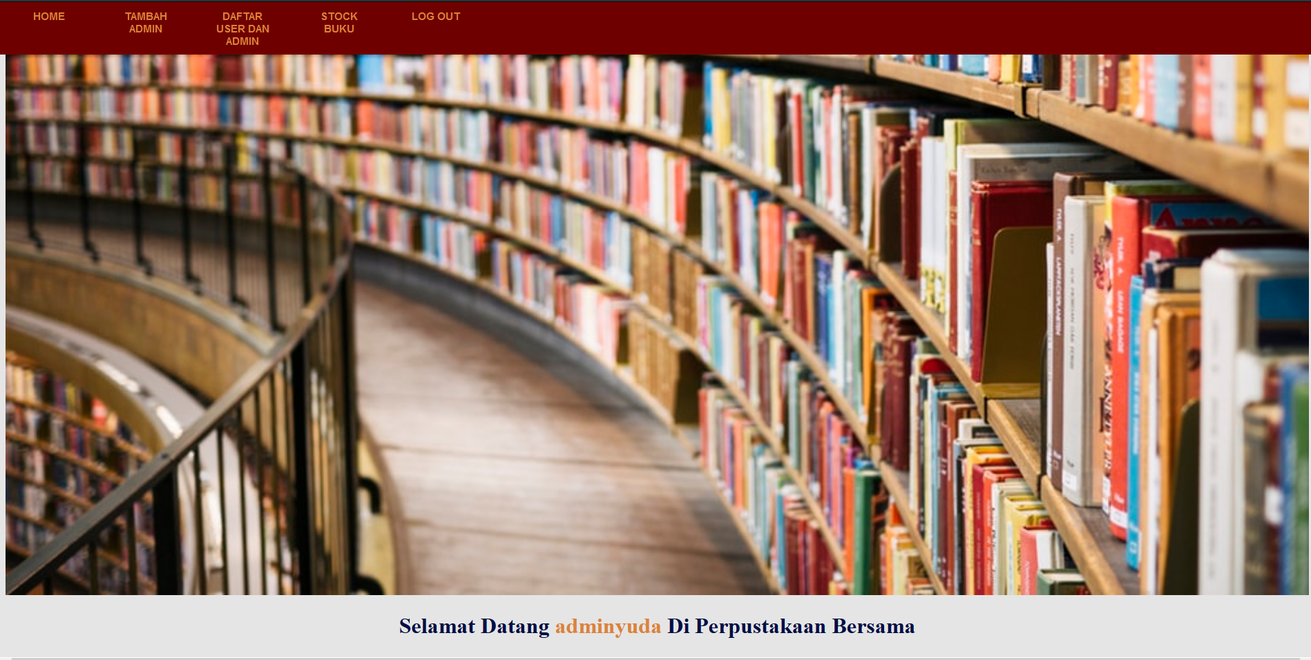
Sistem informasi perpustakaan ini merupakan sistem yang ditujukan kepada user (anggota perpustakaan serta pengelola perpustakaan). Dalam sistem ini, user dibagi menjadi beberapa level yaitu : User (Anggota perpustakaan), Admin serta Super Admin.

Slide 3
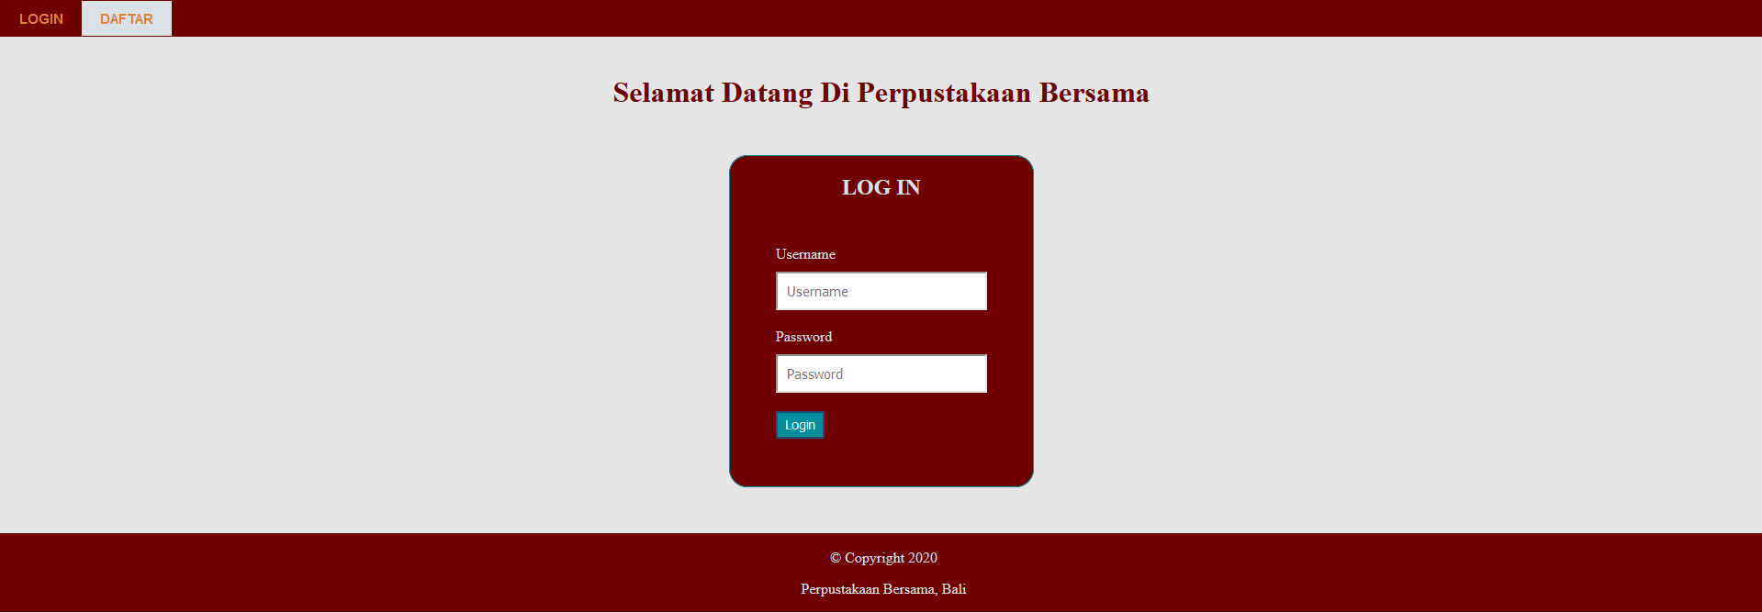
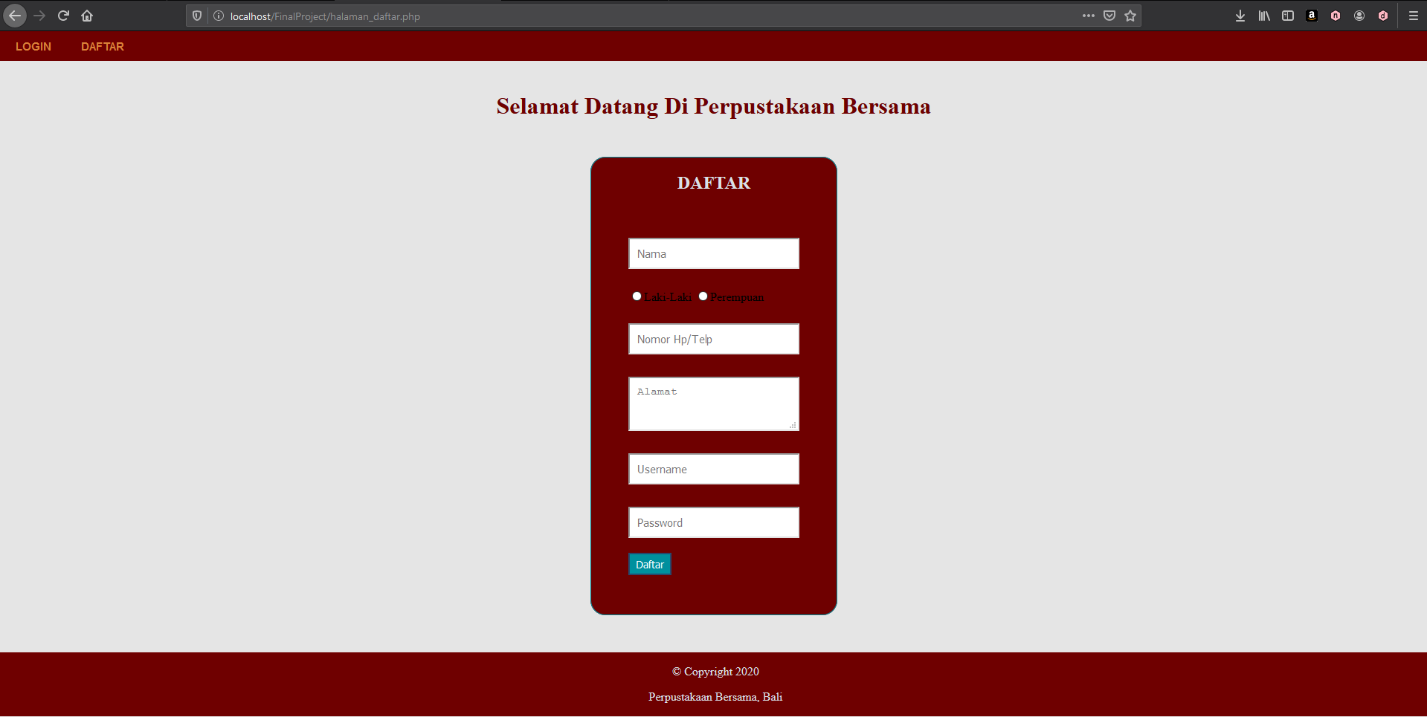
User (anggota perpustakaan)
Anggota Perpustakaan Memiliki hak akses untuk edit profile, melihat detail buku, serta melakukan peminjaman buku. Namun sebelum itu, User yang belum memiliki Akun harus melakukan registrasi terlebih dahulu. Jika sudah memiliki akun, User hanya perlu melakukan login menggunakan username dan password

Slide 4

User (anggota perpustakaan)
Untuk halaman home setelah melakukan login, terdapat tombol navigasi yang akan menghubungkan ke section yang ada

Slide 5
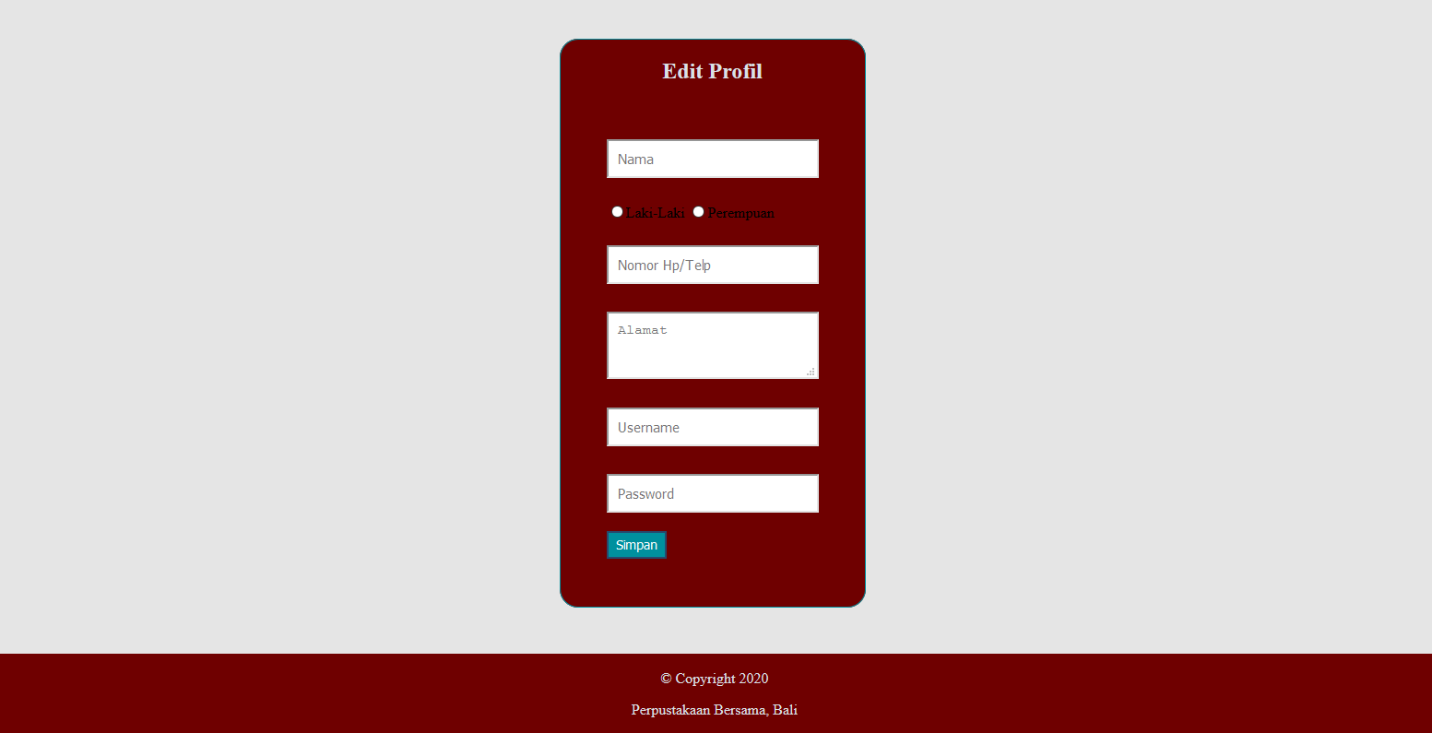
User (anggota perpustakaan)
Edit Profile, dibuat menggunakan modal sehingga ketika user mengklik nama user pada navigasi maka akan tampil seperti pada tampilan berikut

Slide 6
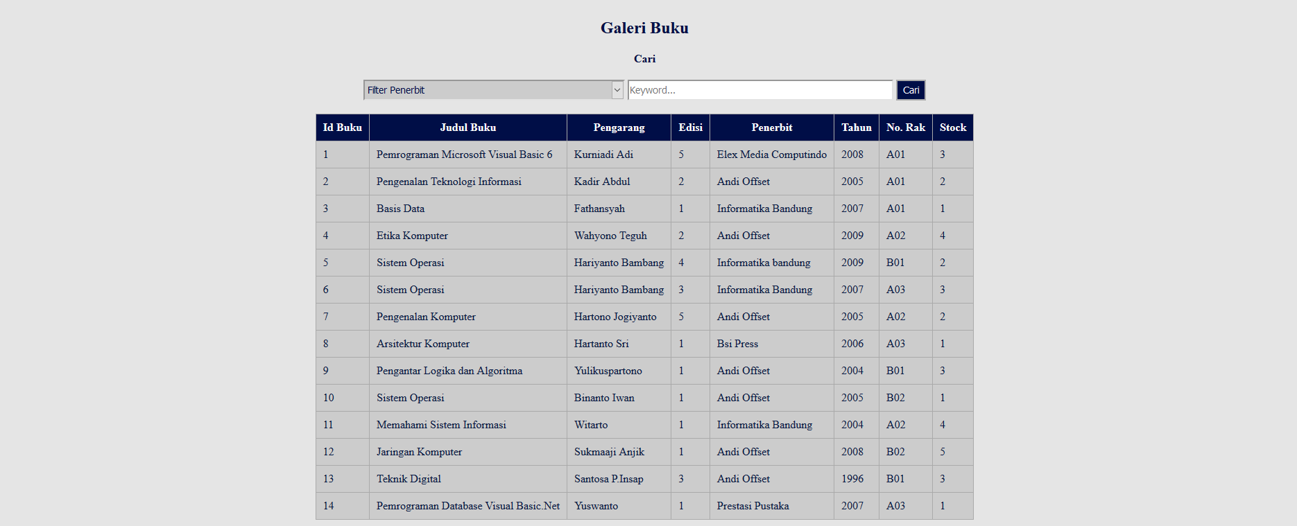
User (anggota perpustakaan)
Galeri buku, user dapat melihat detail buku pada galeri buku mulai dari judul buku, stok buku, rak buku hingga tahun terbit buku

Slide 7
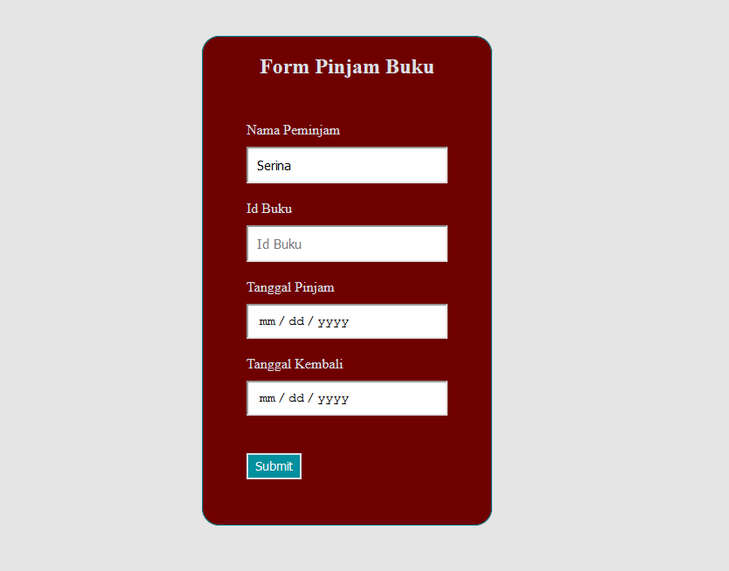
User (anggota perpustakaan)
User dapat meminjam buku menggunakan fitur form peminjaman seperti yang tampak pada gambar disamping

Slide 8
User (anggota Perpustakaan)
Tentang, user dapat melihat informasi terkait perpustakaan

Slide 9
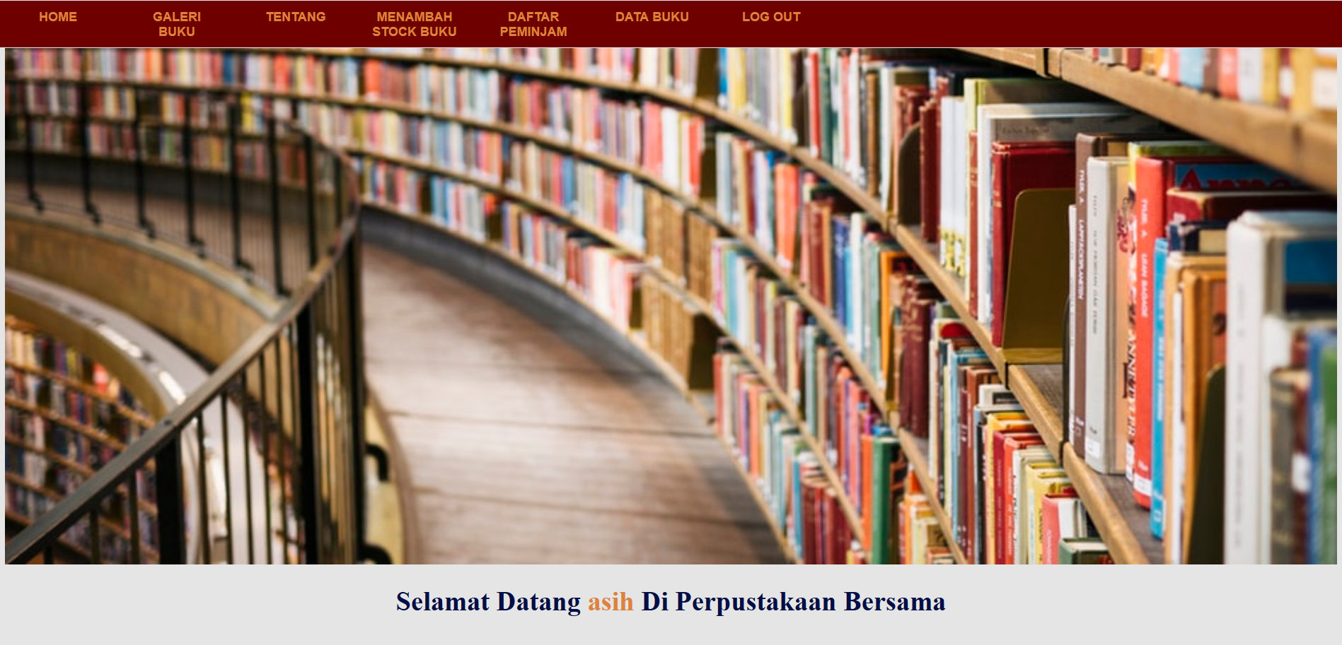
admin
Sama halnya dengan user, admin dapat login menggunakan halaman web yang sama. Admin tidak perlu melakukan registrasi karena admin didaftarkan oleh super admin. Gambar disamping kanan merupakan tampilan home admin

Slide 10
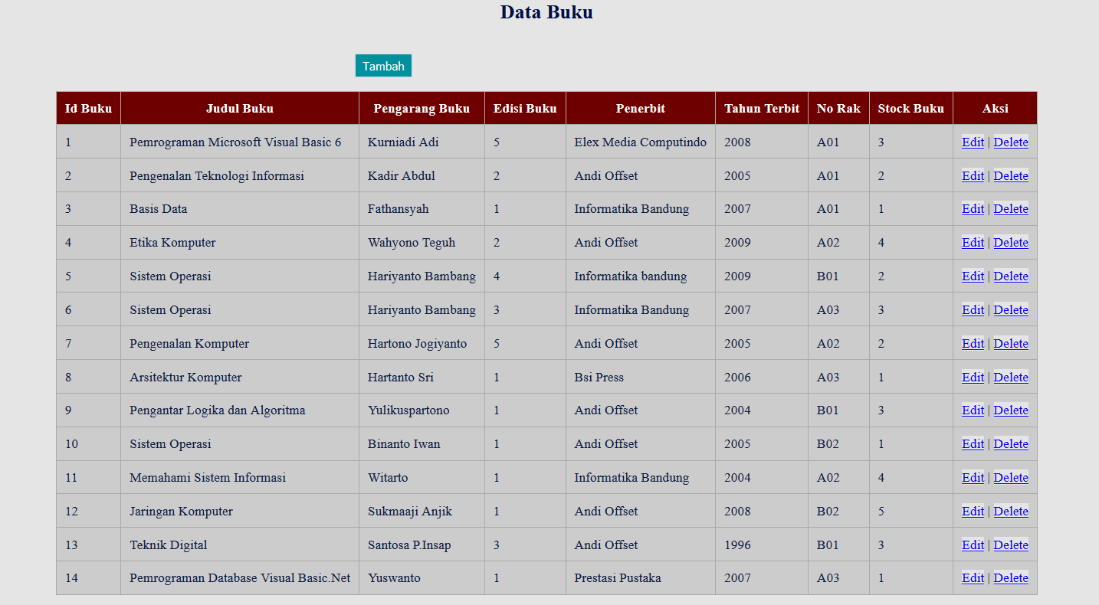
admin
Admin dapat melihat data buku serta menambahkan buku baru

Slide 11
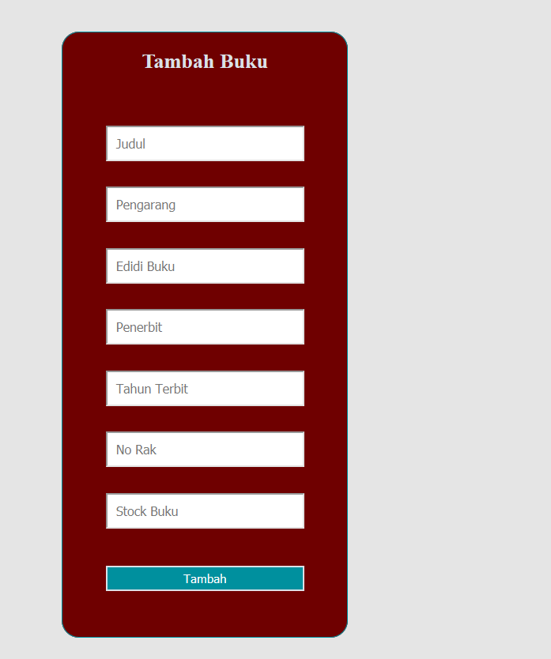
admin
Tambah buku baru mengunakan modal

Slide 12
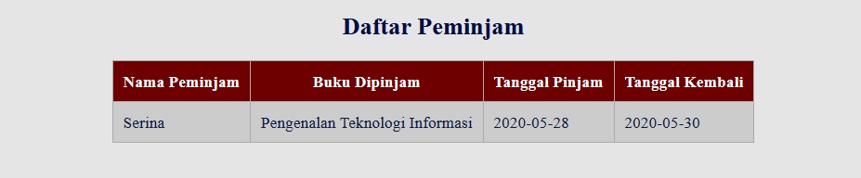
admin
Admin dapat melihat data peminjam buku

Slide 13

Super admin
Akun super admin default sehingga super admin tidak perlu melakukan registrasi

Slide 14
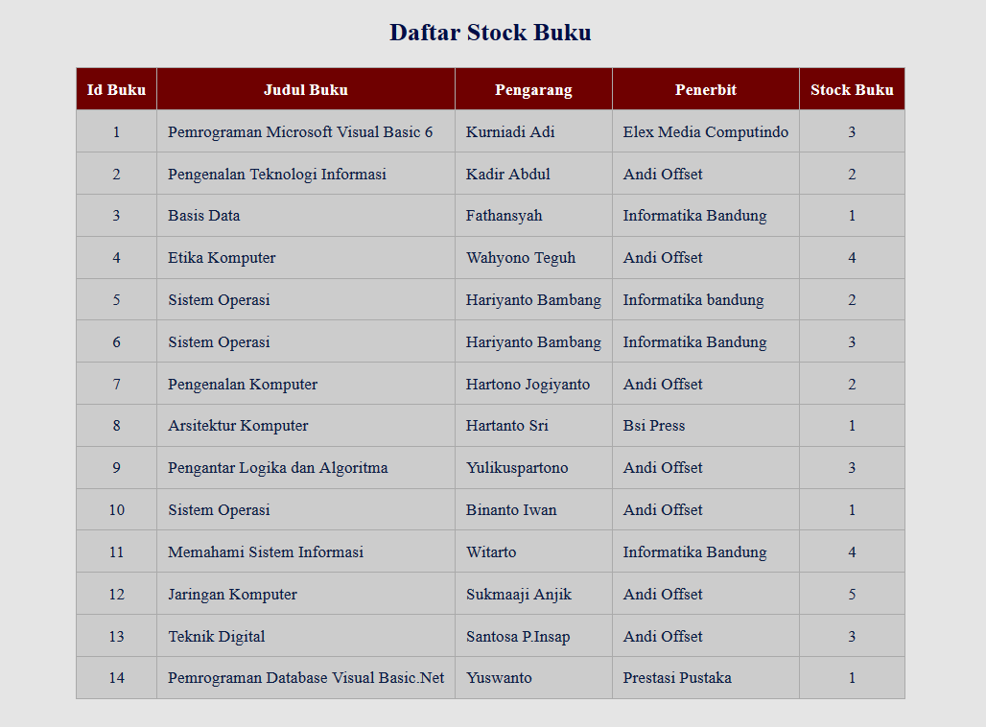
Super admin
Super admin dapat melihat data buku seperti halnya pada admin

Slide 15
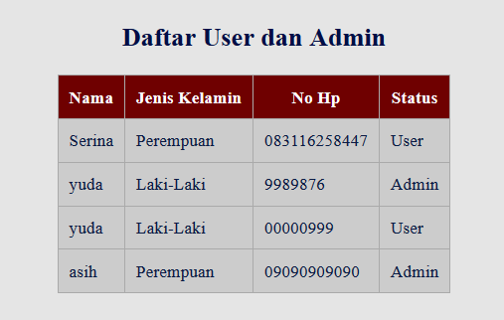
Super admin
Super admin dapat melihat data anggota perpustakaan seperti pada gambar dibawah

Slide 16
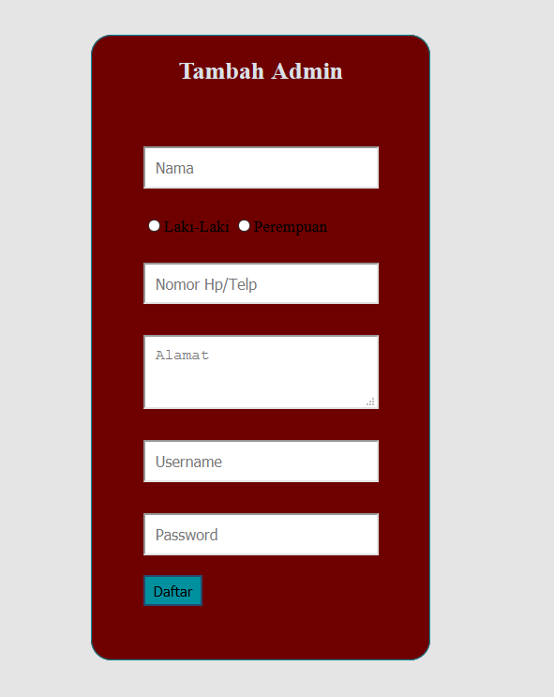
Super admin
Super admin dapat menambahkan data admin baru seperti pada gambar dibawah ini

Slide 17
Terima kasih

